Slide 1
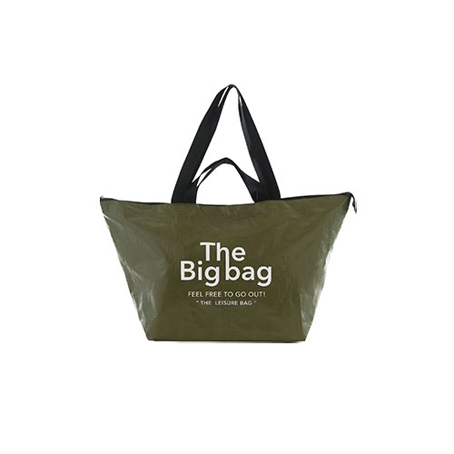
【提案書】
ザ・ビッグバッグ
特徴
とにかく大きなビッグバッグは、お買物・ランドリー・レジャー用など、多用途で使えてとても便利！持ち手は用途に合わせてハンドバッグにも、ショルダーバッグにもなる2WAY仕様です。
納期
納期スペース
仕様
素材：ポリエチレン・ポリエステル
サイズ：655×255×365ｍｍ
包装：ポリ袋入
お見積
お見積りスペース

